Slide 1
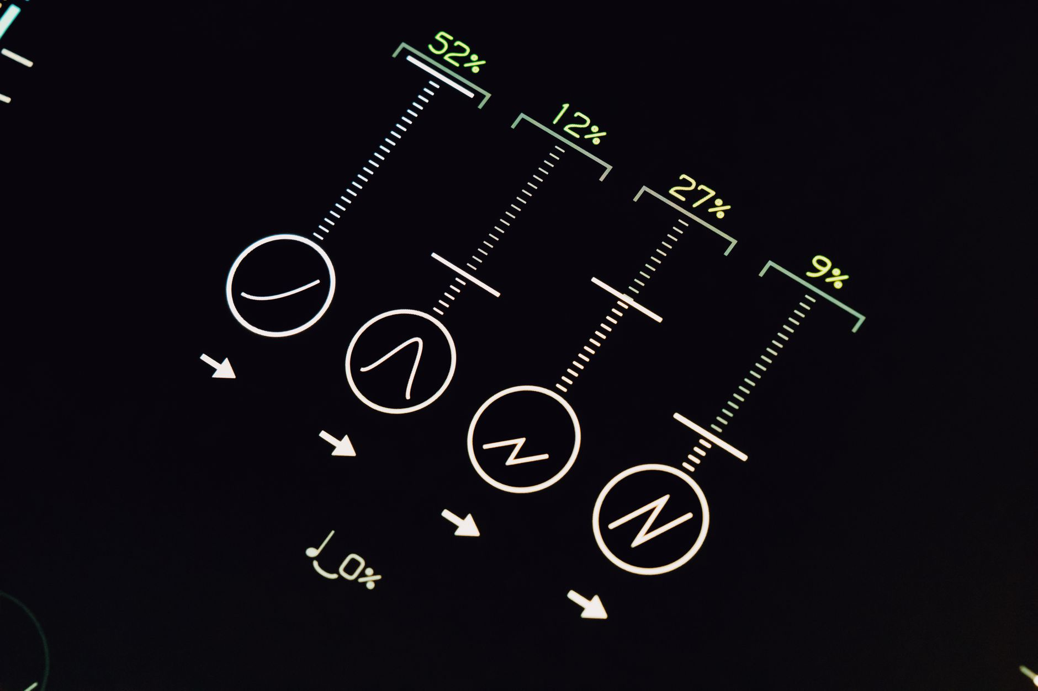
Hisob: Raqamli Iqtisodiyot Kelajagi
Hisob tizimlari zamonaviy biznesning fundamental o'zagi. Ma'lumotlarni qayta ishlash va moliyaviy barqarorlikni ta'minlash orqali yuqori samaradorlikka erishamiz.
1

Slide 2

Hisob va Ma'lumotlar Strategiyasi
Zamonaviy hisob tizimlari shunchaki raqamlar emas, balki kelajakni bashorat qiluvchi strategik vositadir 📈.
• Real vaqt rejimida moliyaviy tahlil 🛡️
• Sun'iy intellektga asoslangan bashoratlar 🚀
• Ma'lumotlar xavfsizligini ta'minlash 🌍
📊 Sun'iy intellekt integratsiyasi moliyaviy hisobotlar aniqligini 95% gacha oshiradi.
2

